Slide 1
Проект межкультурного межнационального почтового обмена
«От сердца к сердцу»
Авторы:
1. Истомина Ирина Владимировна, главный специалист по корпоративным коммуникациям УФПС Республики Хакасия – филиала ФГУП «Почта России»
2. Дина Владимировна Аверьянова, учитель английского языка МБОУ «СОШ №» г. Абакана.
Суть проекта в увеличении почтового обмена открытками, письмами и посылками между жителями Хакасии и городов России, а также иностранными гражданами.
Даты проекта
01 января — 31 декабря
Описание проекта
Место реализации проекта: Республика Хакасия

Slide 2
Цели проекта:
Формирование позитивного имиджа Почты России в регионе (Республика Хакасия) повышение спроса на почтовые услуги (доставка корреспонденции и реализация знаков почтовой оплаты и филателистической продукции).
2. Популяризация услуг центра приема и выдачи посылок и курьерской доставки посылочного бизнеса, в частности экспресс-почты ЕМS Почта России.
3. Возрождение культуры почтовой переписки и эпистолярного жанра.
Привлечение молодежи к пользованию почтовыми услугами и формированию у подрастающего поколения хорошего отношения к Почте России. Воспитание подрастающего поколения пользователей услуг Почты России, которое знает и уважает свою культуру и культуру других народов, сотрудничает, чтобы создавать будущее в мире и гармонии.
5. Популяризация уникальных культурных и национальных особенностей Республики Хакасия на российском и международном уровне посредством международного почтового обмена

Slide 4
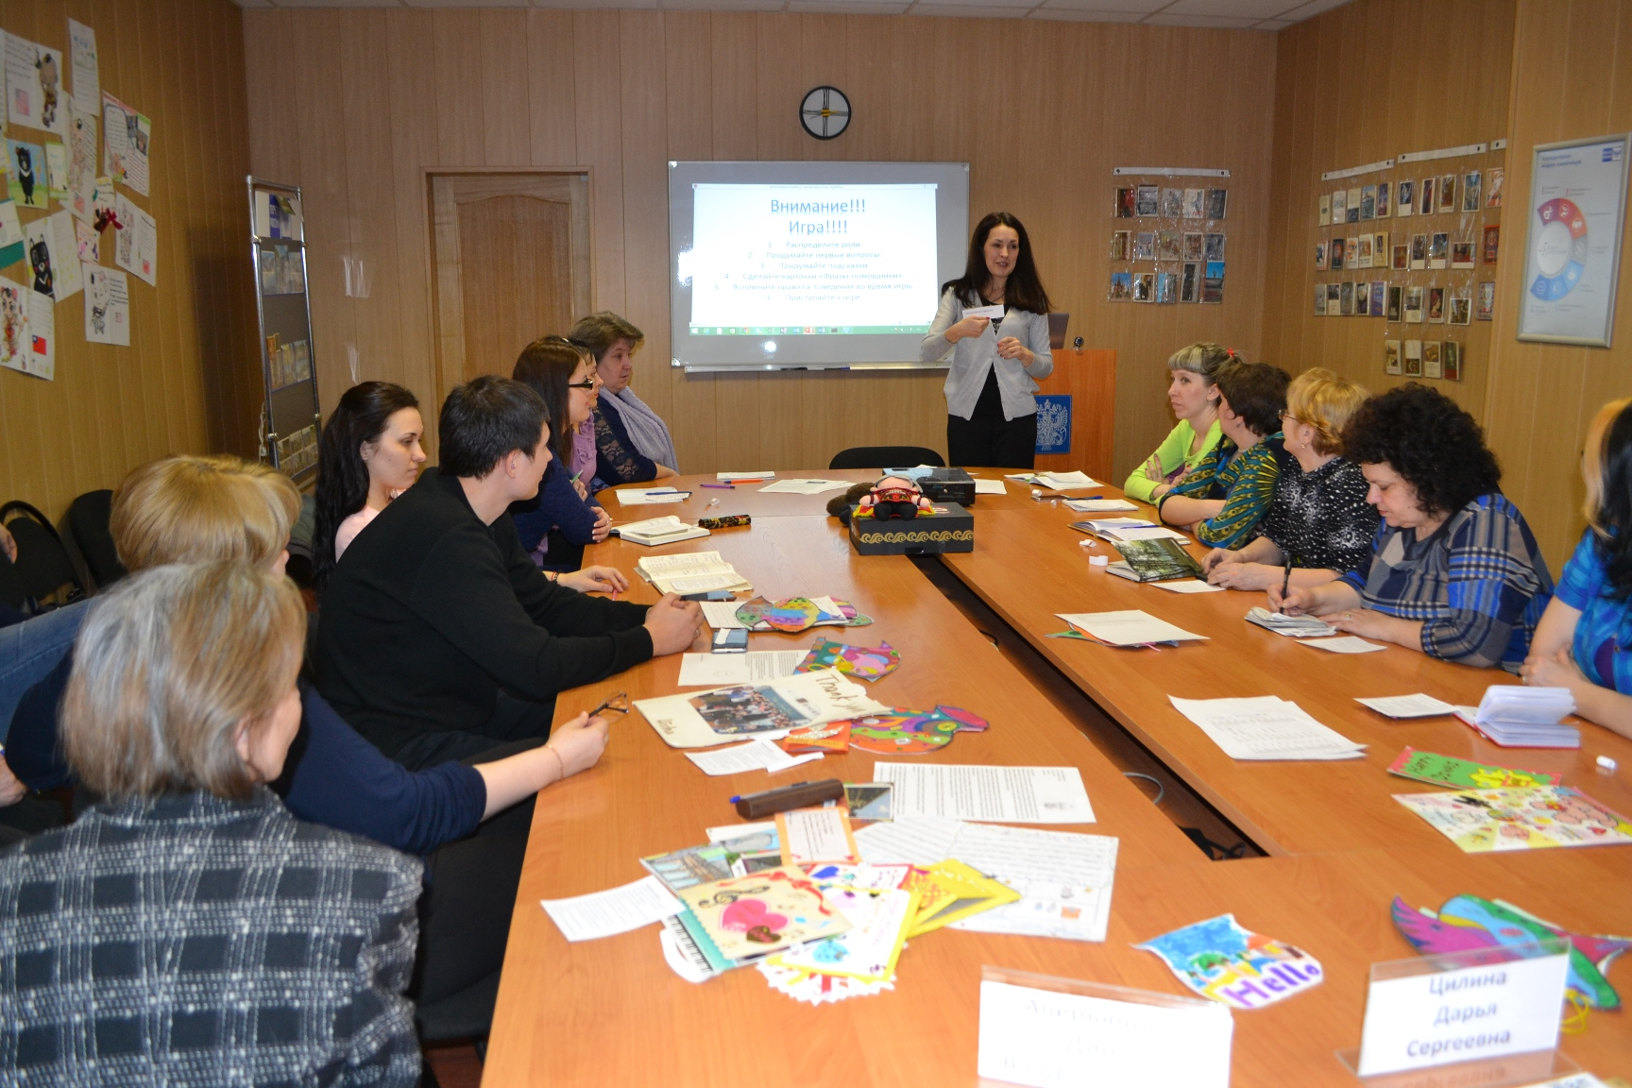
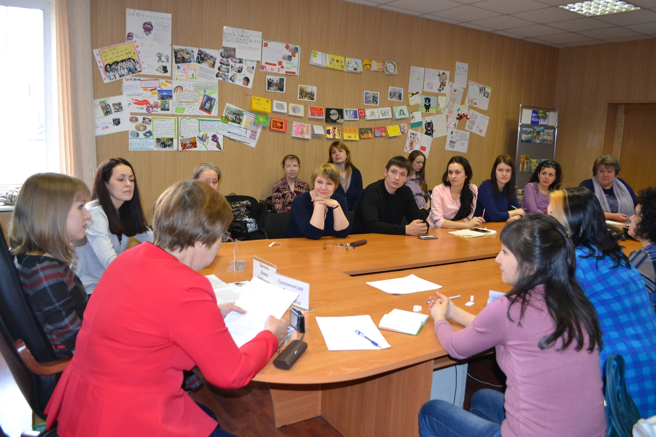
1. Мастер – класс на главпочтамте Абакана для учителей иностранного языка, географии и окружающего мира на тему: «Посткроссинг, как эффективный способ обучения».
1. Мастер – класс на главпочтамте Абакана для учителей иностранного языка, географии и окружающего мира на тему: «Посткроссинг, как эффективный способ обучения». Организаторы мастер-класса Хакасский филиал Почты России и МБОУ «СОШ №19» г. Абакана рассказали о посткроссинге, международном почтовом обмене, переписке, общении с единомышленниками по всему миру и предложили учителям республики новые формы обучения, которые открывают для современных школьников и учителей современные возможности и превращают изучение этих предметов для каждого ребенка в интересное, захватывающее мероприятие. Цель - заинтересовать педагогов, а далее и их детей, новыми формами обучения и проектами, которые мотивируют школьников на самостоятельное изучение языков, культуры, истории и особенностей разных стран мира, вернуть им традиции эпистолярного жанра, международной дружеской переписки и живого человеческого общения, которые все больше утрачиваются в современном киберпространстве.

Slide 5
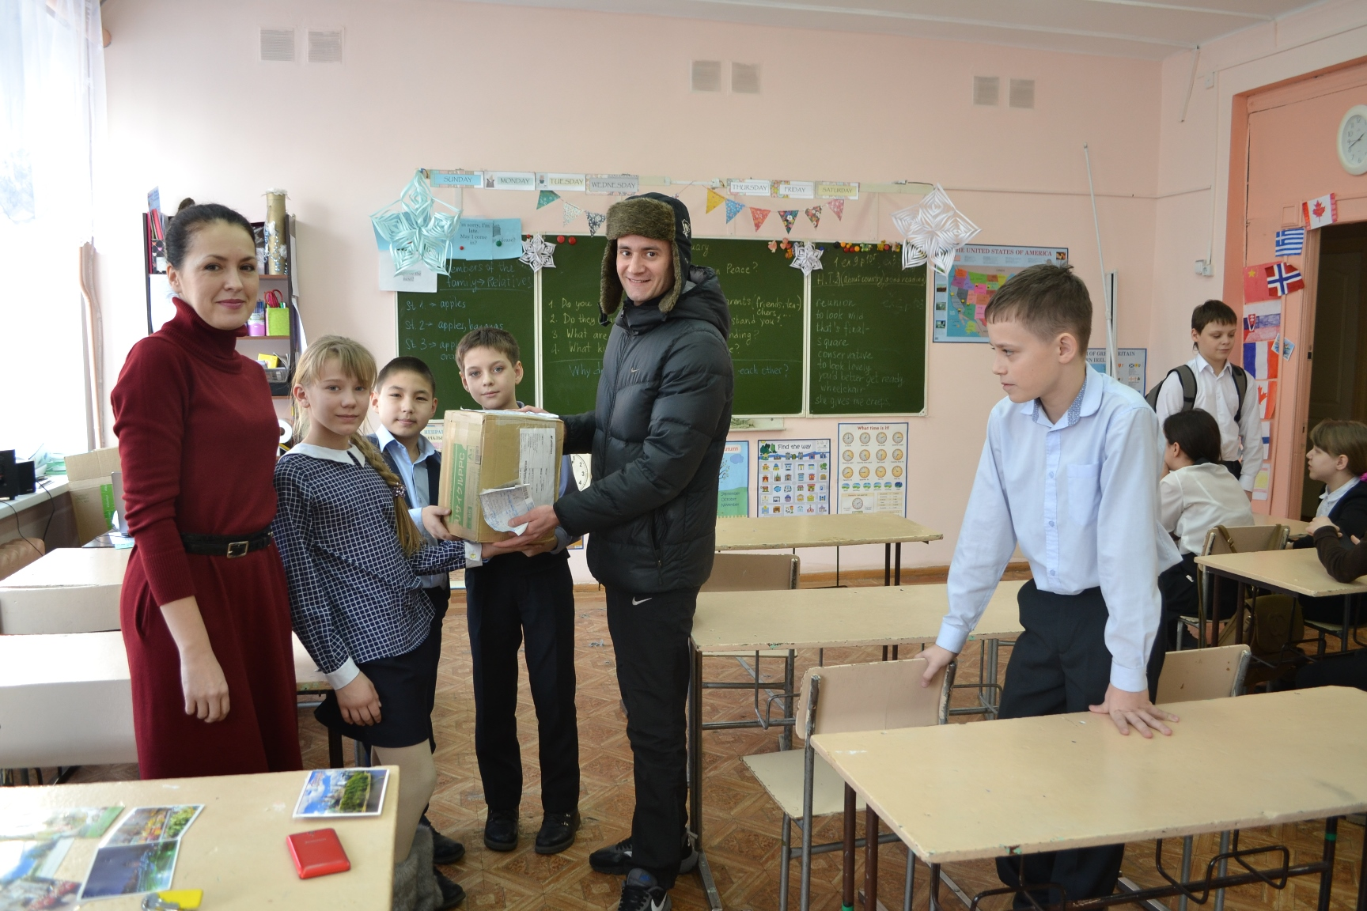
Пресс-рассылка «Абаканские школьники получили японское произведение искусства «Japan Art Mile» посылкой Почты России» о старте в Хакасии проекта международного межкультурного обмена «Japan Art Mile».
Абаканский участок курьерской доставки Хакасского филиала Почты России доставил EMS-посылку Почты России от японских школьников, адресованную учащимся МБОУ СОШ №19 г. Абакана. Почтовый курьер доставил ценное отправление в школу и вручил детям в руки. Почта России выступает логистическим партнером проекта, соединяет детей Хакасии и Японии, обеспечивает почтовый обмен открытками, письмами и посылками школьников и осуществляет доставку ответного отправления в Японию.

Slide 6
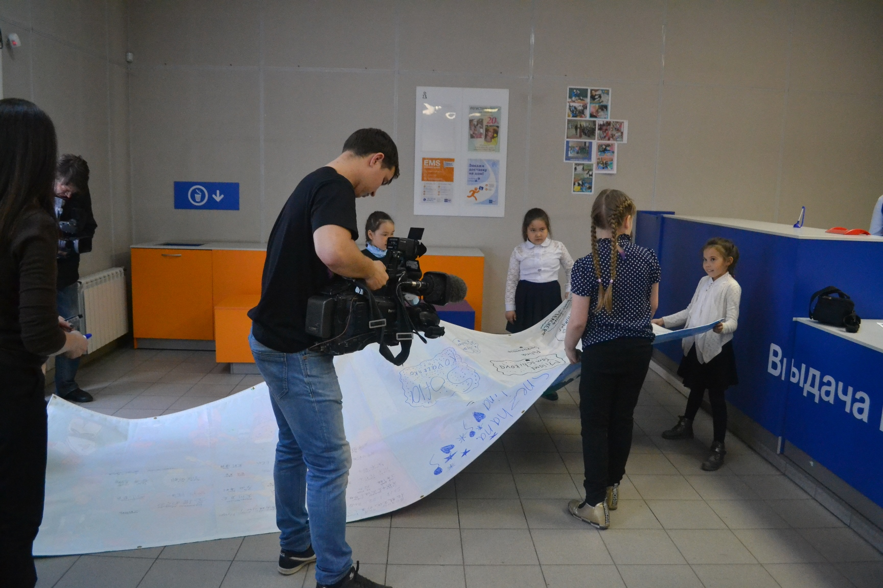
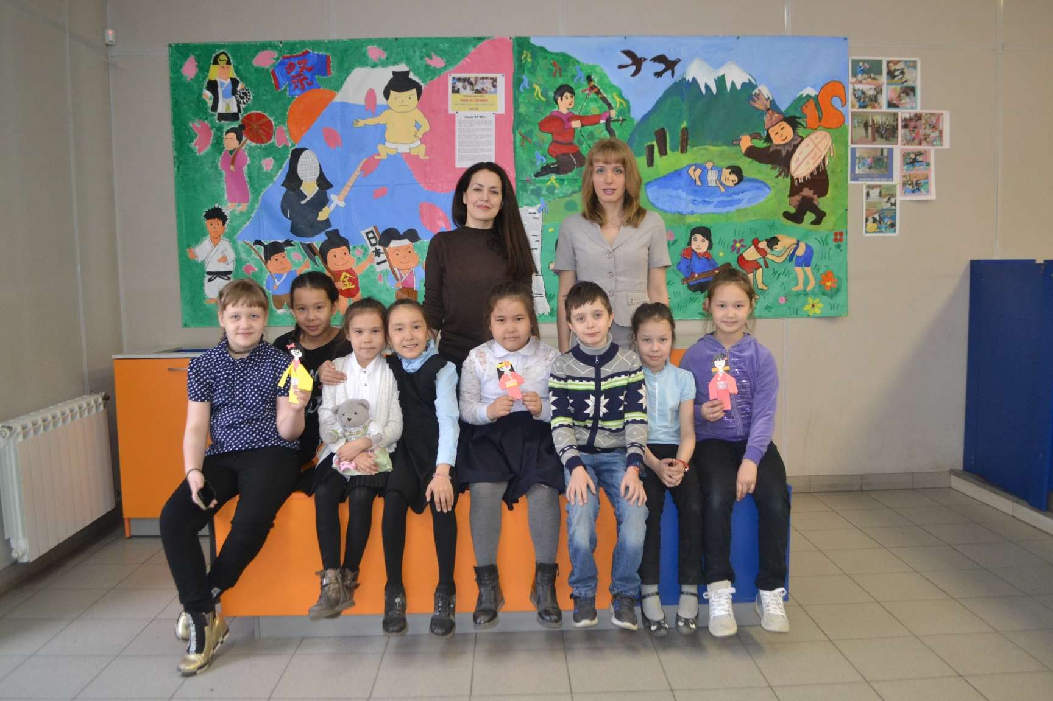
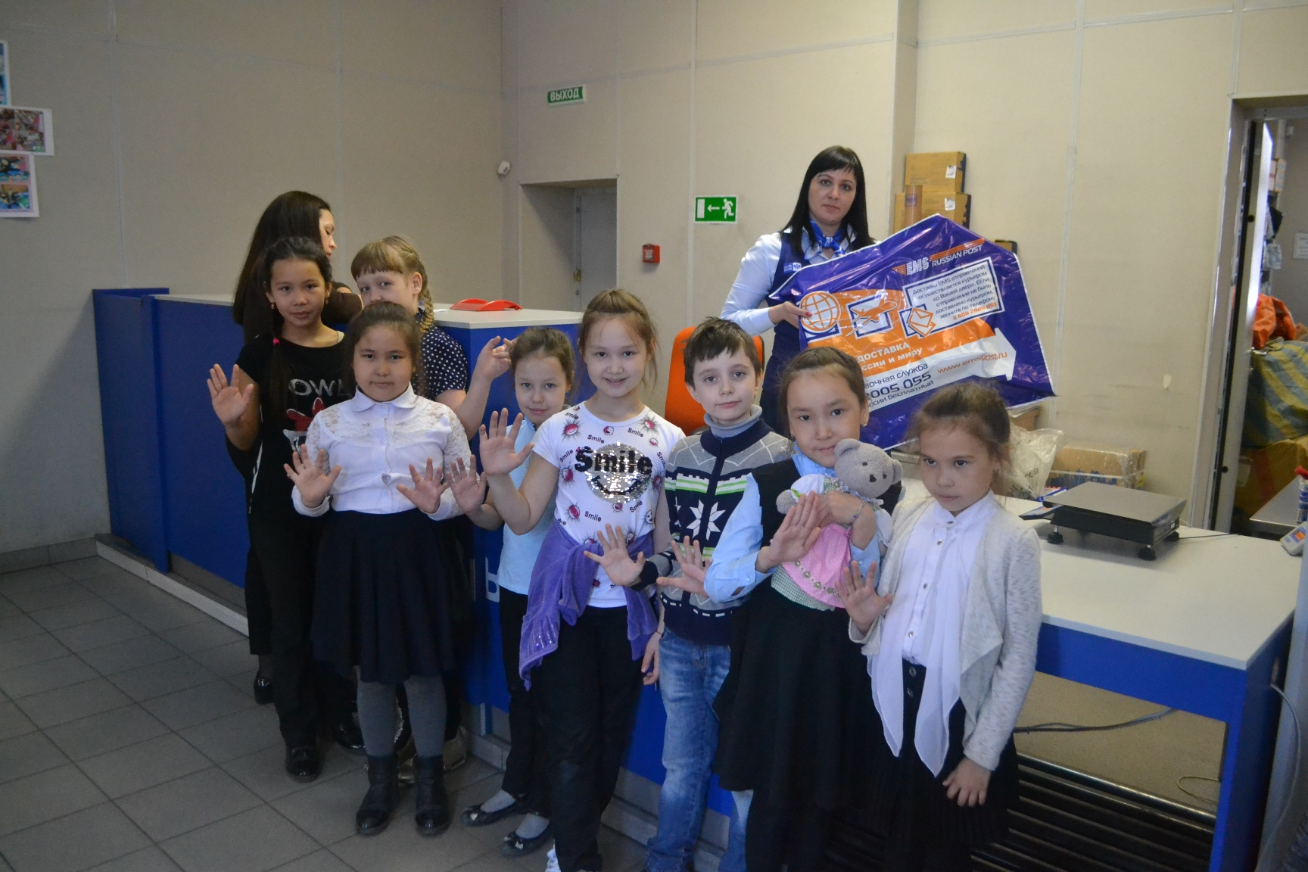
Презентация и выставка для общественности и для СМИ готового арт полотна «Japan Art Mile» и услуги EMS в ЦВПП Абакана, торжественная отправка посылки в Японию. Посылка упакована в фирменный пластиковый конверт экспресс почты - EMS Почта России. Интервью руководителя Хакасского филиала Почты России и руководителя посткроссингового клуба для СМИ региона.

Slide 7
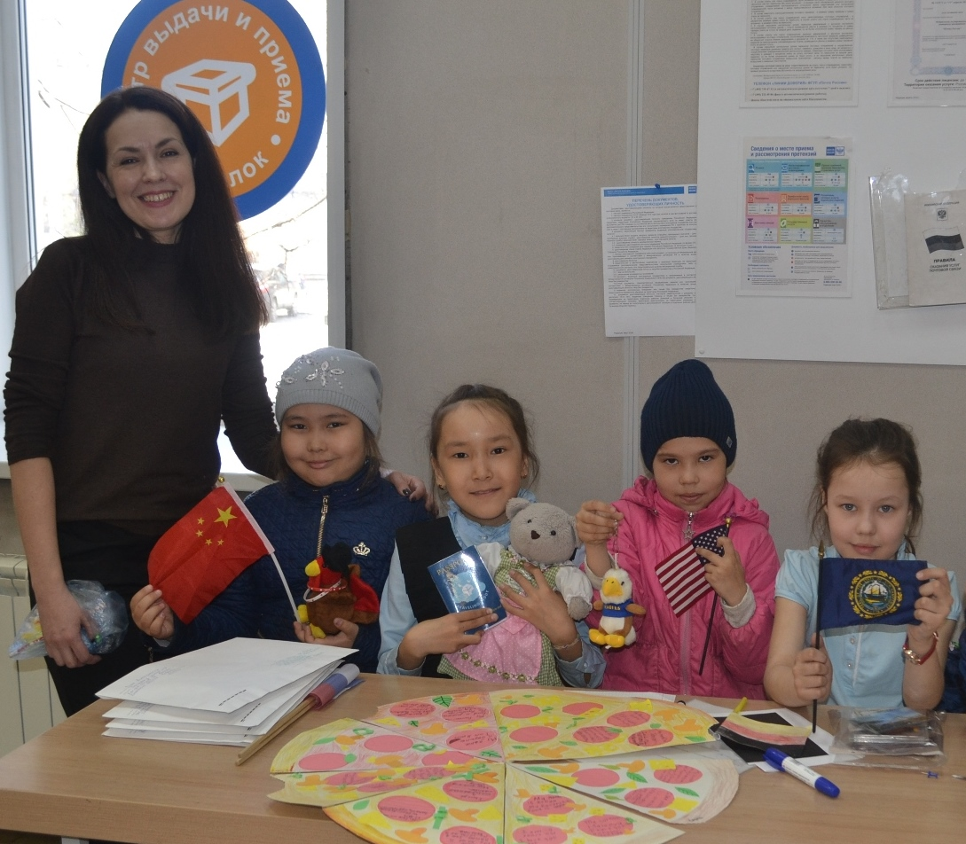
Презентация для СМИ и торжественная отправка в Гонконг посылки «The Travelling Teddy» «Путешествующие медведи по школам разных стран». Почта Хакасии – логистический партнер. Пресс-рассылка в региональные СМИ «В Хакасии побывал плюшевый мишка, путешествующий почтой по всему миру». Из абаканского Центра приема и выдачи посылок Почты России абаканские школьники отправили плюшевого медведя путешествовать в Гонконг. Одновременно школьники отправили открытки сверстникам в США и Белгородскую область.

Slide 8
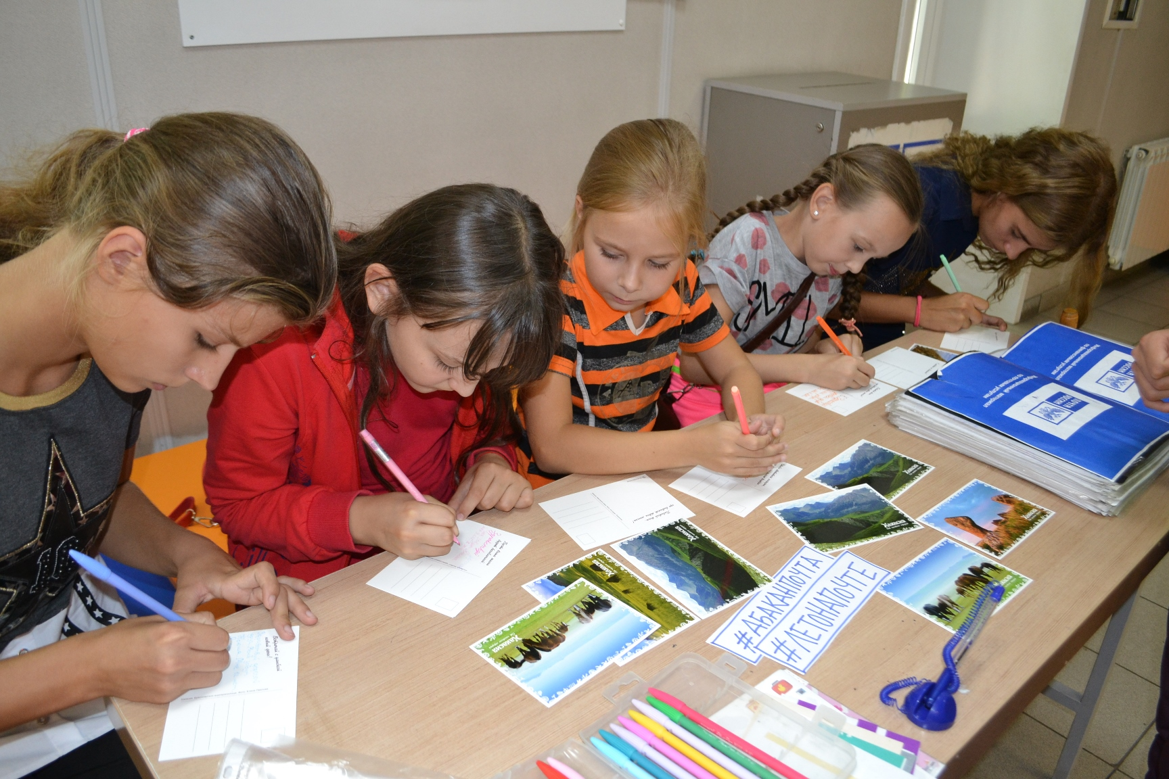
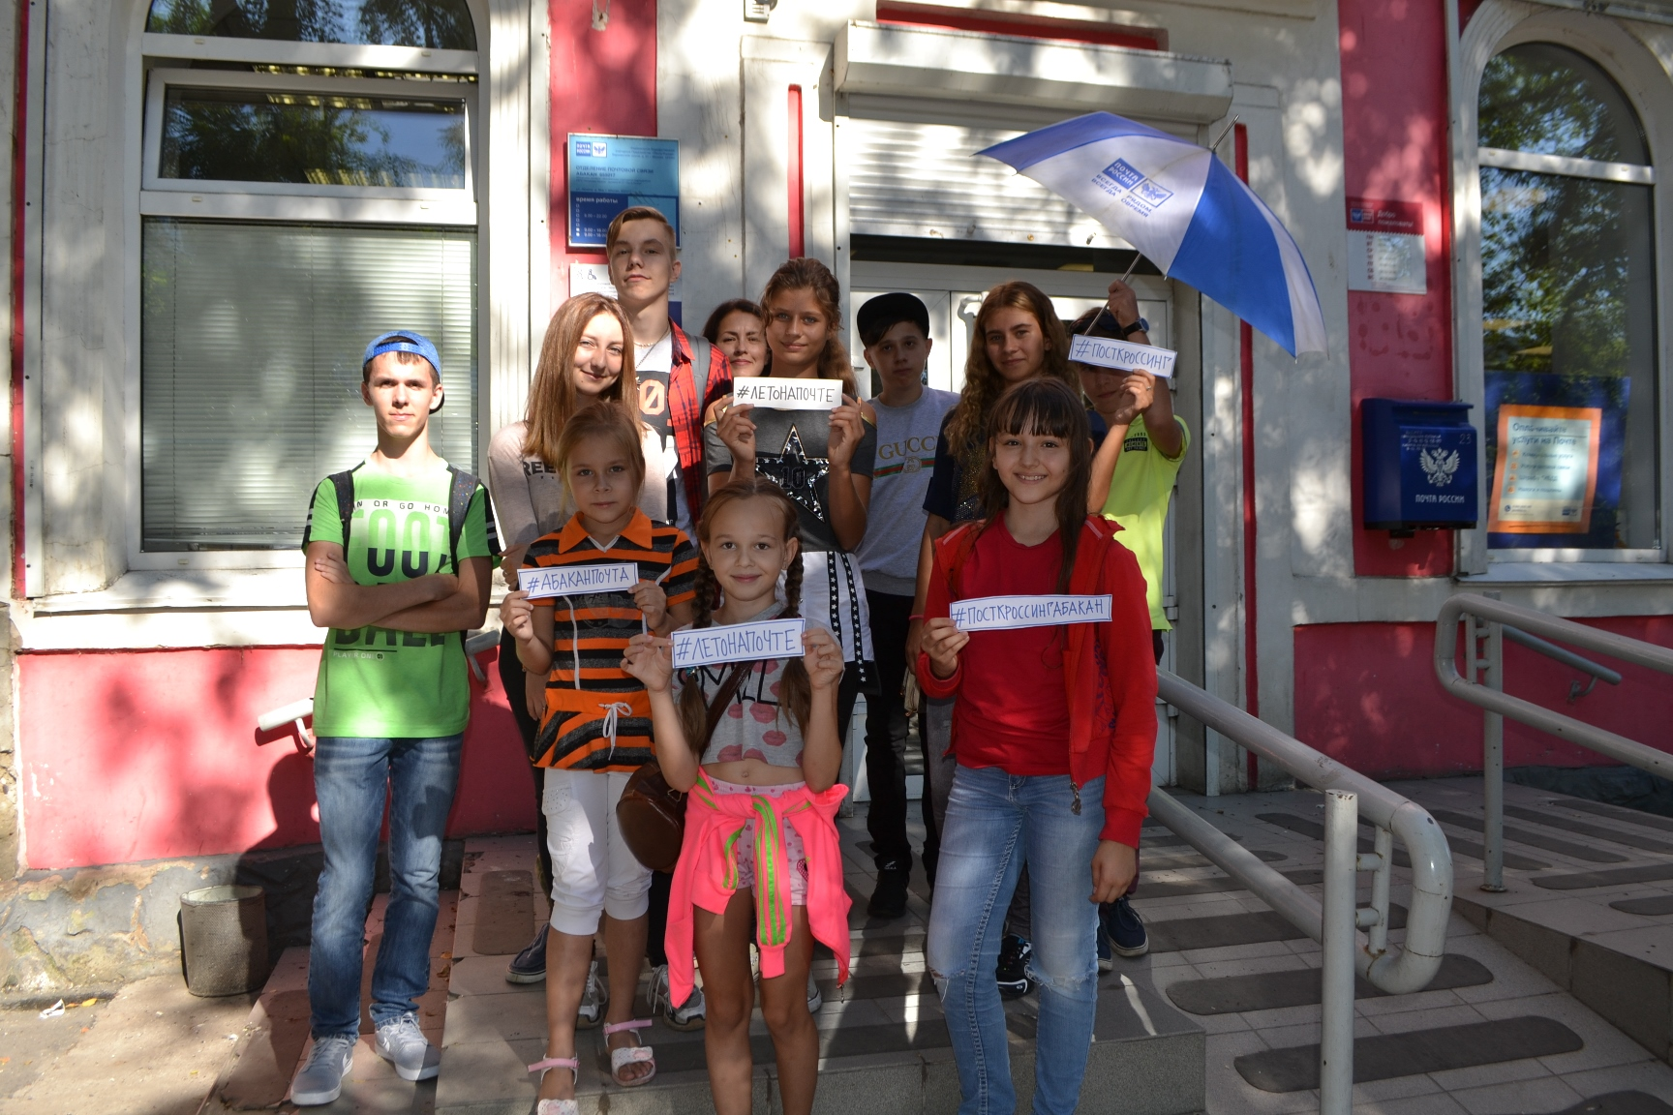
Пресс-тур для региональных журналистов и старт необычной экскурсии – квеста «История моей родной улицы». Пресс-рассылка на тему: «Открытки из Абакана «От сердца к сердцу» отправились в Новосибирск, Кемерово и Москву». От дверей абаканского клуба посткроссеров МБОУ СОШ №19 г. Абакана девятиклассник для младших школьников города провел экскурсию по городу. Дети за 40 минут изучая историю и достопримечательности города дошли до сердца столицы Хакасии - главпочтамта Абакана, который стал кульминационной станцией и отправной точкой проекта почтового обмена «От сердца к сердцу». Детям рассказали о первом телеграфе и почте и предложили написать письма и послания на открытках с видами региона. Больше всего ребятам понравилось оформлять красивыми наклейками и штампами свои открытки и конверты, которые они отправили в Кемерово, Новосибирск и Москву сверстникам, поддержавшим проект «От сердца к сердцу».

Slide 9
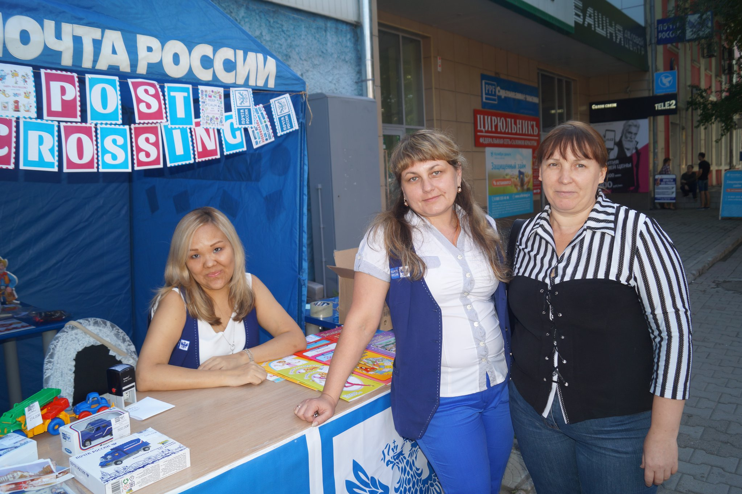
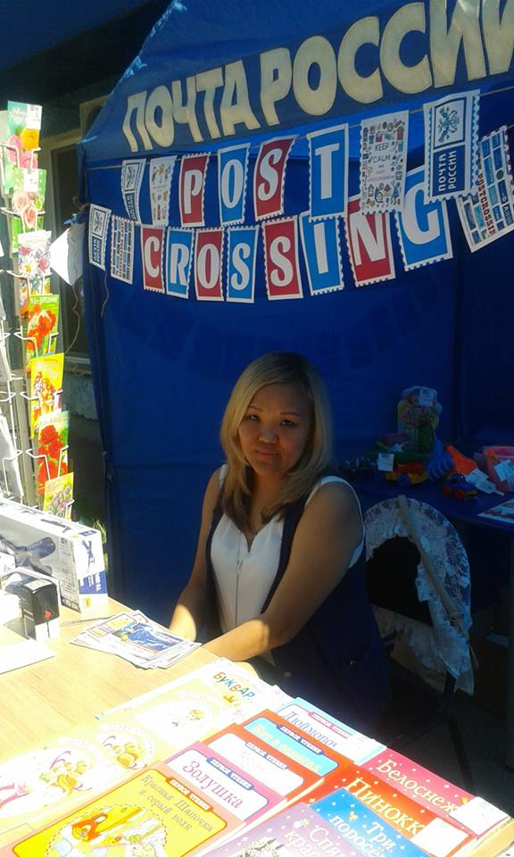
Август) #ЛЕТОНАПОЧТЕ: на Дне города Абакана на локации Абаканского почтамта провели Специальное памятное гашение марок и филателистической продукции, акцию «Отправь открытку из Хакасии» и встречу посткроссеров в рамках проекта российского почтового обмена «От сердца к сердцу». Клиенты ставили на марках, конвертах и открытках оттиск праздничного календарного штемпеля, посвященного Дню города Абакана. На локации был представлен широкий ассортимент открыточной и почтовой продукции, услуги по бесплатной регистрации в сети Интернет в онлайн системе «Посткроссинг». Желающие могли стать членами городского клуба любителей международного почтового обмена открытками, отправляли этно-открытки и почтовые карточки с видами города и республики любую точку планеты. Каждый зарегистрировавшийся сразу же получал пять адресов для международного обмена открытками. Акция освещалась в социальных сетях. Посткроссеры, участвующие в мероприятии, стали победителями всероссийской акции ФГУП «Почта России» #ЛЕТОНАПОЧТЕ.

Slide 10
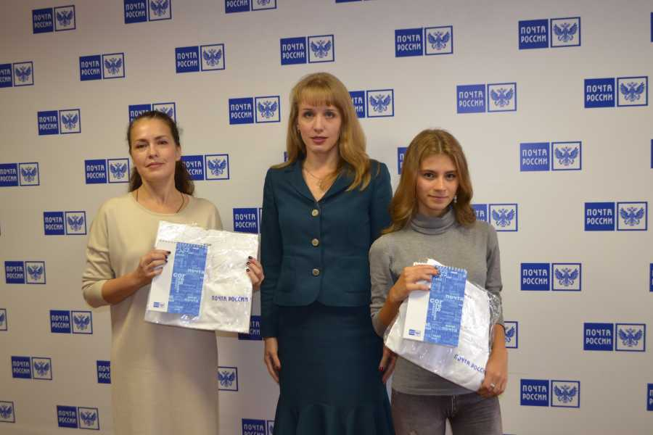
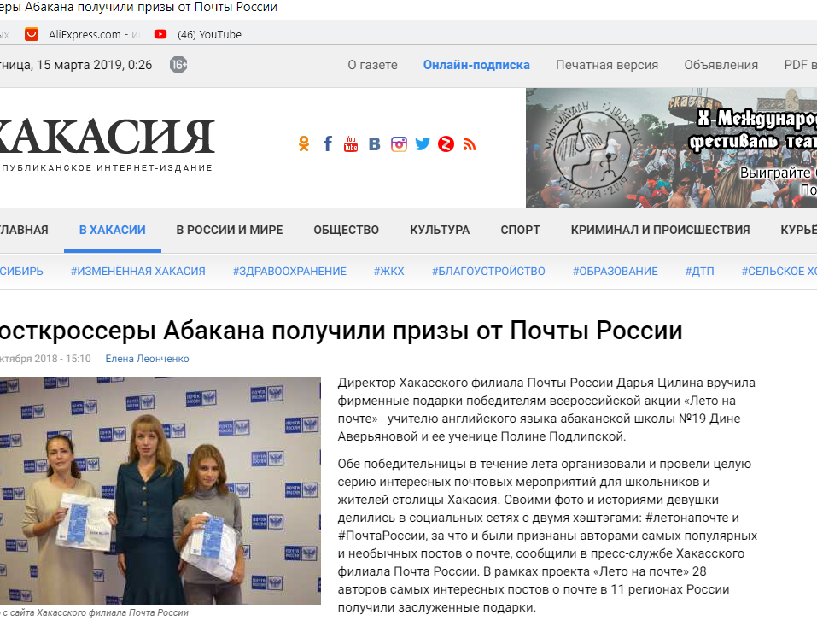
(Октябрь. Международная неделя письма) «Торжественная церемония награждения победителей проекта #Летона почте (сентябрь). Пресс-рассылка в региональные СМИ Самые активные посткроссеры Абакана получили призы от Почты России. Своими фото и историями они делились в социальных сетях с двумя хэштэгами: #летонапочте и #ПочтаРоссии, за что и были признаны авторами самых популярных и необычных постов о почте.

Slide 11
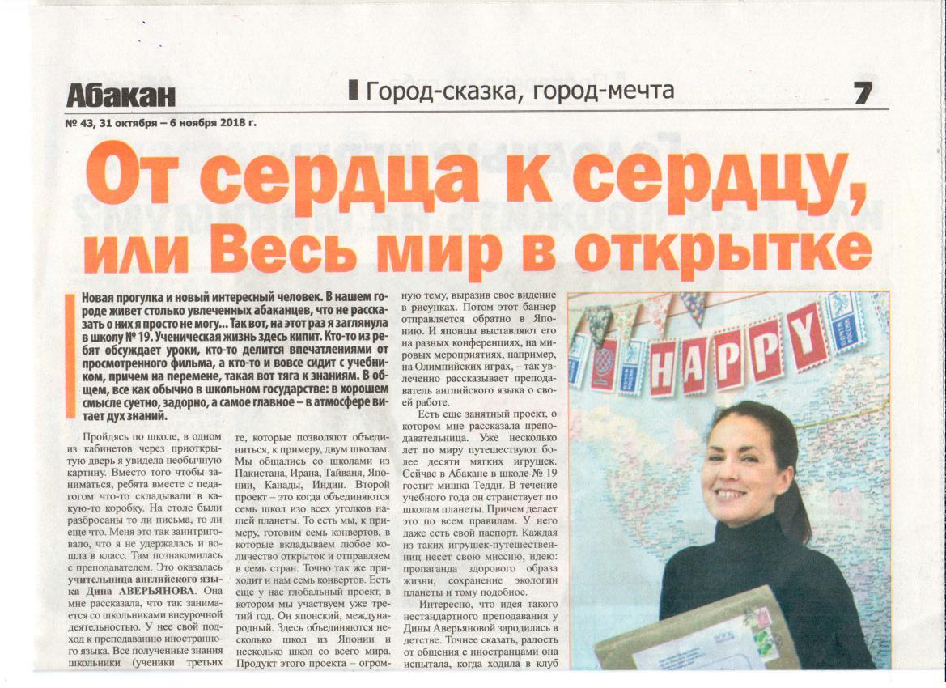
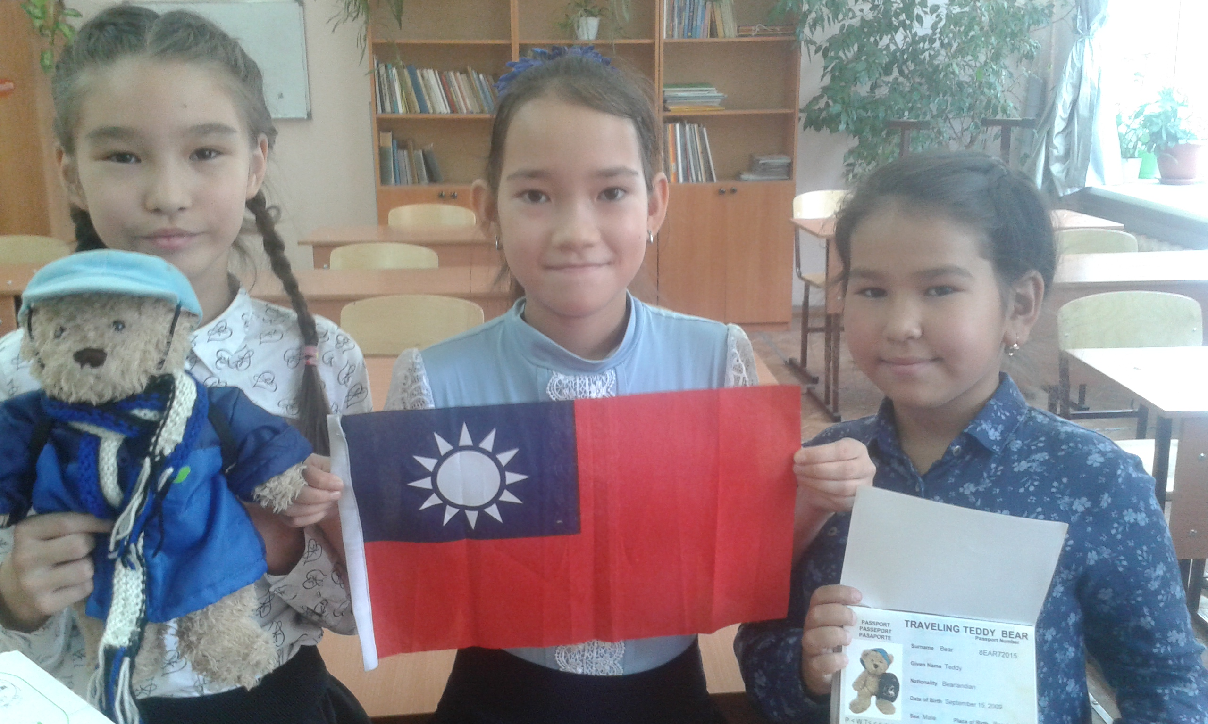
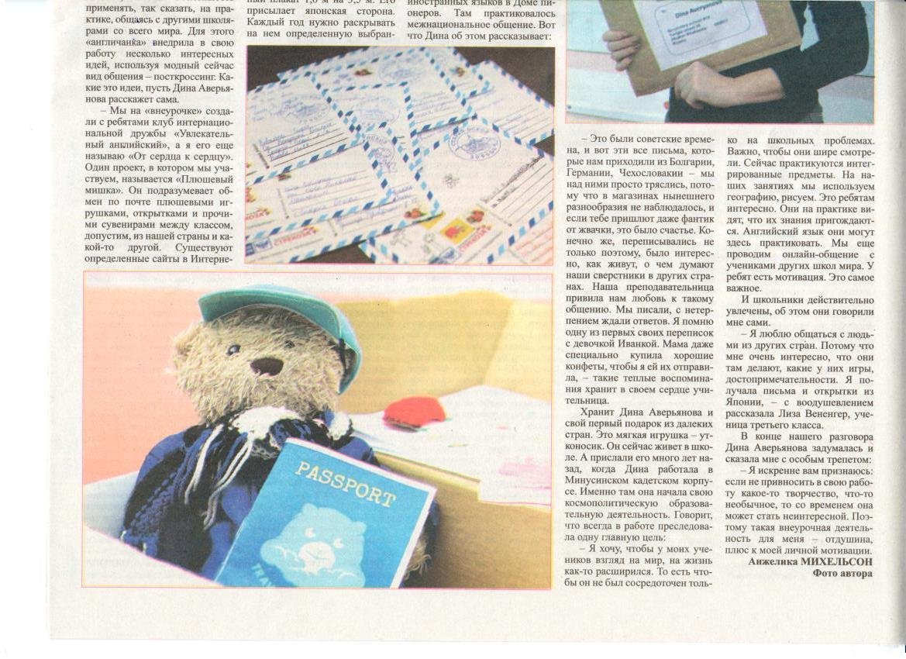
(Ноябрь) Торжественная отправка мишки Тедди EMS Почта России из ЦВПП Абакана в Великобританию и писем и открыток в США и Белгородским посткроссерам. Пресс-рассылка в региональные СМИ «Юные посткроссеры отправили Почтой России посылки с плюшевыми медведями из Хакасии за границу».

Slide 12
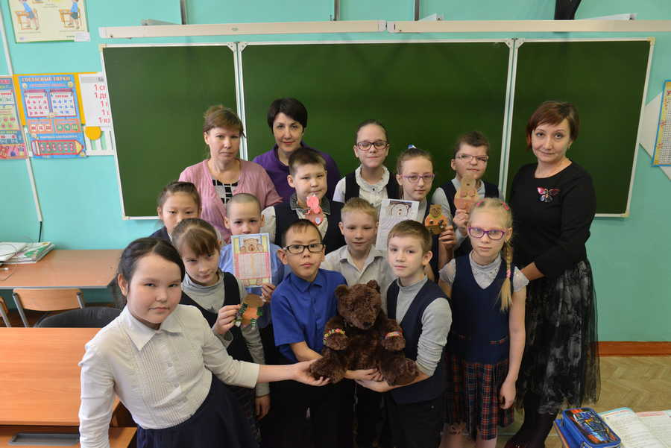
Совместная подготовка финала проекта от Сердца к сердцу с посткроссерами абаканской школы №19 и с новыми участниками проекта - школой для детей с нарушениями зрения. Был изготовлен хакасский сибирский плюшевый мишка, которому дети подготовили дневник путешественника и настоящий паспорт, уроженца Хакасии, с которым игрушечному медведю предстоит в 2019 году путешествовать по школам России. В его паспорте полно замечательных марок, а сам мишка собрал всевозможные сувениры. В каждый город, школу и дом, где гостит медведь, он привозит с собой в посылках настоящие живые истории, фотографии, письма, открытки, чтобы рассказать ученикам разных городов о Хакасии и друг о друге.

Slide 13
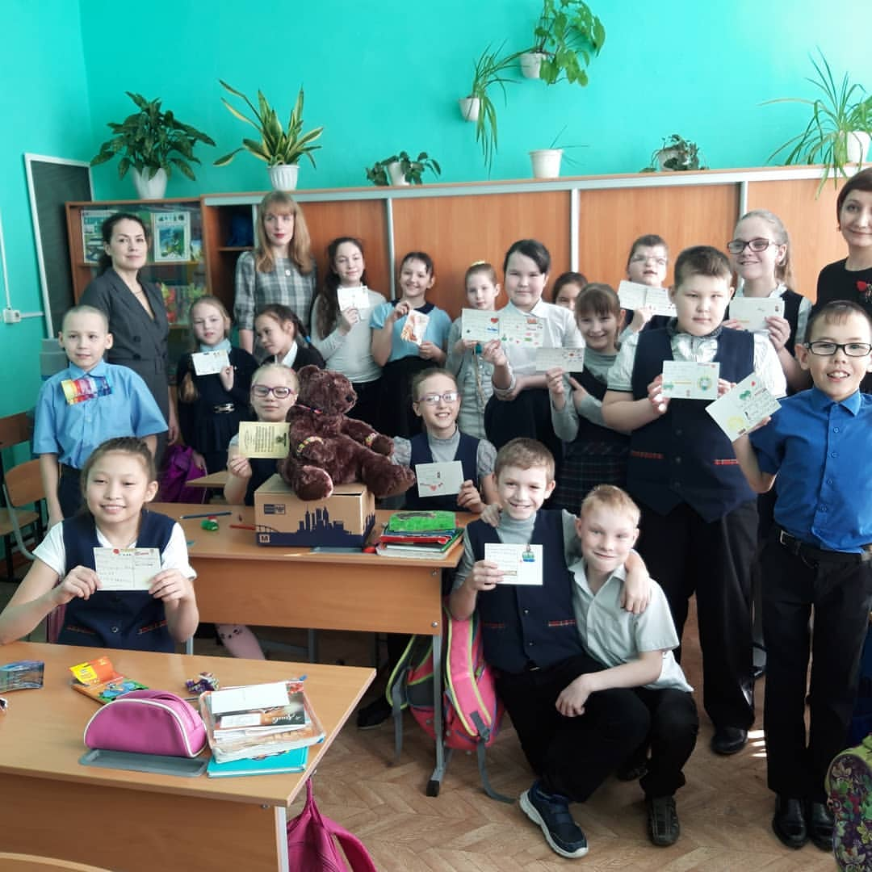
День посткроссинга в Школе - интернате для детей с нарушениями зрения г. Абакана. Презентация для СМИ регионального проекта «От сердца к сердцу», интервью руководства Хакасского филиала Почты России и участников проекта региональным СМИ. В формате интегрированного урока с элементами инклюзии прошла скайп конференция со сверстниками из Тайланда, мастер-класс по посткроссингу и правилам почтовой пересылки и презентация для региональных журналистов, которая завершилась отправкой хакасского плюшевого мишки по первому маршруту путешествия в Лицей №33 г. Иваново и отправкой открыток в Тайланд и г. Иваново, подписанных на английском, русском и хакасском языках и шрифтом Брайля.

Slide 14
Результаты проекта
Благодаря участию в региональном проекте «От сердца к сердцу» абаканских школьников, почтовые карточки из Хакасии облетели весь мир. Участниками проекта из Хакасии отправлено около 2000 коллекционных этно-открыток и почтовых карточек. Иностранцы также пополняют коллекции хакасских посткроссеров ответными открытками из-за рубежа. В международном Арт-проекте по обмену художественным полотном с Японскими школьниками Хакасский филиал Почты России и абаканская школа №19 выступили единственными участниками из России. Арт полотно с рисунками хакасских посткроссеров, по условиям международного проекта, будет представлено в штаб квартире Юнеско.
В проекте от «Сердца к сердцу» приняли участие 20 учителей республики, активно сотрудничали две школы из Хакасии, одна из которых для детей с ОВЗ, а также около 10 российских и зарубежных школ. Проект широко освещался в региональных СМИ, в блогах региональных посткроссеров и в социальных сетях ВК, ФБ и Инстаграмм. Благодаря проекту почтового обмена «От сердца к сердцу» дети в увлекательной форме изучали английский язык и страны, в которых побывали игрушки, приобщились к посткроссингу, к российскому и международному почтовому обмену, пообщались между собой в почтовой переписке и в скайп-встречах. Цели проекта достигнуты, а также руководство ФГУП «Почта России» согласовало реализацию проекта в 2019 году

Slide 15
Дополнительные ссылки на материалы по проекту
https://sway.office.com/k6hnPqkLSEdT0exf?ref=Link
https://sway.office.com/VrlSO4cUrvhgxNGF?ref=Link
https://sway.office.com/Kdgdz282KgJWBGJS?ref=Link
https://sway.office.com/Kdgdz282KgJWBGJS?ref=Link
https://sway.office.com/xl34md4Jr0iQOgNl?ref=Link
https://sway.office.com/4ZapNtzQtCd4nqpO?ref=Link
https://sway.office.com/Ql6177crKvmsrL4M?ref=Link
Блог клуба по переписке «От сердца к сердцу» МБОУ СОШ №19 https://abakan19school.blogspot.ru/
https://yadi.sk/a/NZHR3L1l3E9XXN фоторепортаж о проекте Japan Art Mile (Mural Art)
http://gazeta19.ru/news/50474 статья на портале информационного агентства Хакасия «Абаканская школа на связи с Японией».
http://www.gazeta19.ru/news/55277 статья на портале информационного агентства Хакасия «В Абакане учителя наугад звонили собеседникам по Скайпу»
http://gazeta19.ru/news/53685 статья на портале информационного агентства Хакасия «Школьники из Абакана и Японии создали арт-полотно»
Информация о работе клуба на сайте МБОУ СОШ №19
«Посткроссинг – как эффективный способ обучения» http://school19ab.blogspot.ru/2017/04/normal-0-false-false-false-ru-x-none-x.html
«Japan Art Mile» (о проекте с японцами) http://school19ab.blogspot.ru/2017/02/normal-0-false-false-false-ru-x-none-x.html
Новогодний урок-презентация (о нашем опыте общения посредством Skype технологии и виртуальной экскурсии) http://school19ab.blogspot.ru/2016/12/21-4-4.html
Japan Art Mile (Mural Art) (о ходе проекта с японцами) http://school19ab.blogspot.ru/2016/12/mural-art.html
Mystery Skype (об использовании Skype технологий во внеурочной деятельности. Видеовстреча с сербскими школьниками) http://school19ab.blogspot.ru/2016/12/15.html

